Slide 1
地理质量检测试题（一）

Slide 2


观察
比较
推理
学
考
知识应用
判断
分析
选择题50分
读图提取信息
之
路

Slide 3
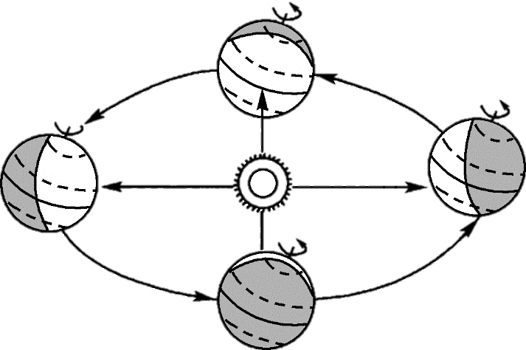
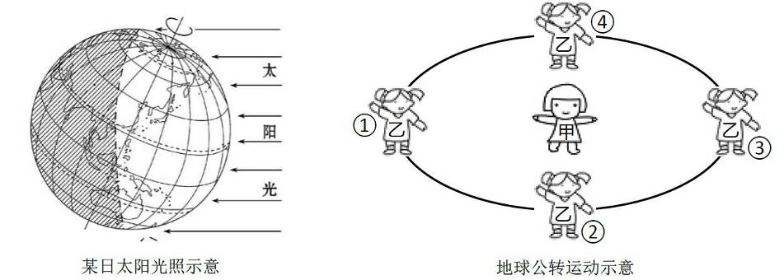
图1为“某日太阳光照示意”和甲、乙两位同学演示的“地球公转运动示意”(乙同学伸展手臂代表赤道)。读图1，完成1～3题。
地球公转示意图
图 1
措施：一、审准题意；二、找准对应的地理原理和重点图；三、每一个选项对错的原因理清楚，四、落实基础知识。
地轴是倾斜的，且倾斜方向不变
1.在演示地球公转运动过程中，乙同学
A.身体代表地轴 B.手臂伸展角度应始终保持不变
C.运动方向应为①→④→③→②→① D.绕甲同学运行一圈示意一天
2.乙同学所处的四个位置中，与“某日太阳光照示意”图所示时间相对应的是
A.① B.② C.③ D.④
3.一年中，正午太阳高度的变化
A.与地球自转有关 B.与地球公转有关 C.与地球不透明有关 D.与太阳东升西落有关
√
公转周期一年
√
√
自转

Slide 4
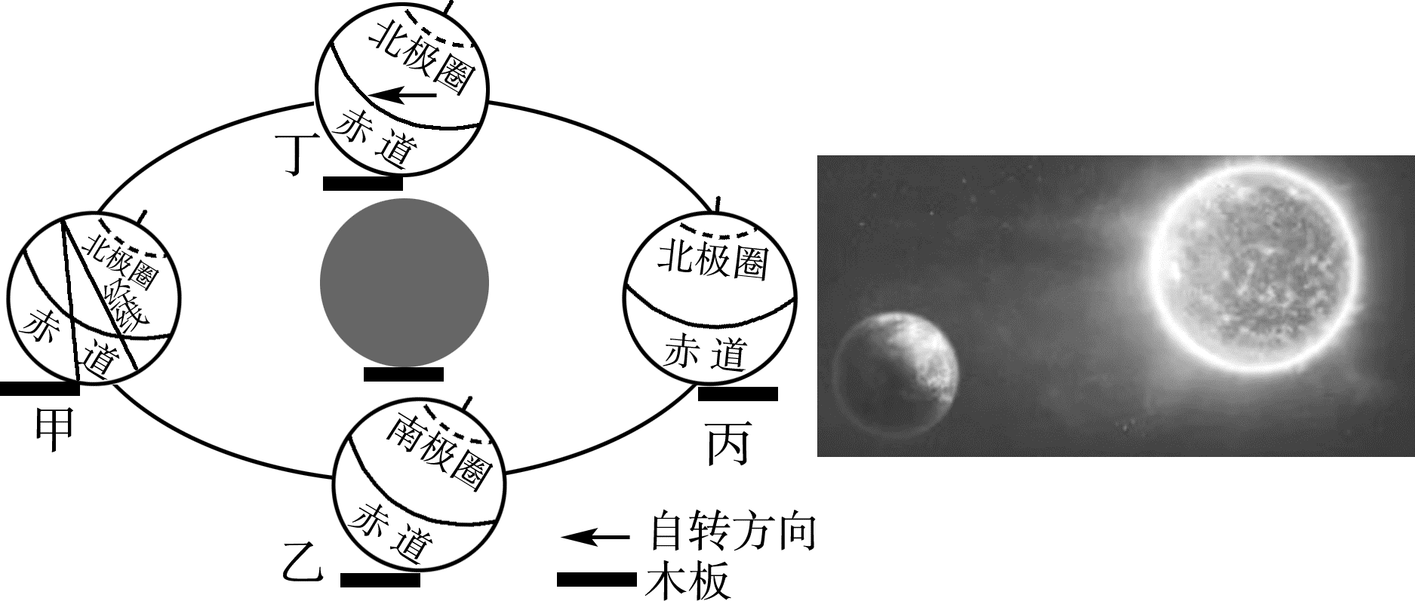
2019年2月5日，科幻电影《流浪地球》在中国内地上映，引发人们对地球与太阳的热议。
小明用乒乓球、木板、铁丝等物品制作简易模型演示地球的运动。下图是其制作前绘制
的演示简图。读图，完成1～3题。
变式训练
1.图中( )
A.中心深色乒乓球表示地球
B.四个浅色乒乓球表示太阳
C.大的椭圆形表示地球自转轨道
D.固定在木板上的铁丝表示地轴
2.演示简图中有些错误，正确的调整是( )
A.将甲处乒乓球上的经线改为平行线
B.把乙处乒乓球上“南极圈”改为“北极圈”
C.把所有乒乓球倾斜方向调整为与丙处一致
D.将丁处乒乓球所标自转方向改为反方向
3.影片中“流浪地球计划”的第一步就是让地球在驶离太阳的过程中停止自转。小明对这个过程中
可能出现的地理现象的推测，你认为不正确的是( )
A.地球上将不再有昼夜交替的现象
B.地球表面的气温会升高
C.地球将不再围绕太阳公转
D.面向太阳的一面会出现极昼现象
√
√
√

Slide 5
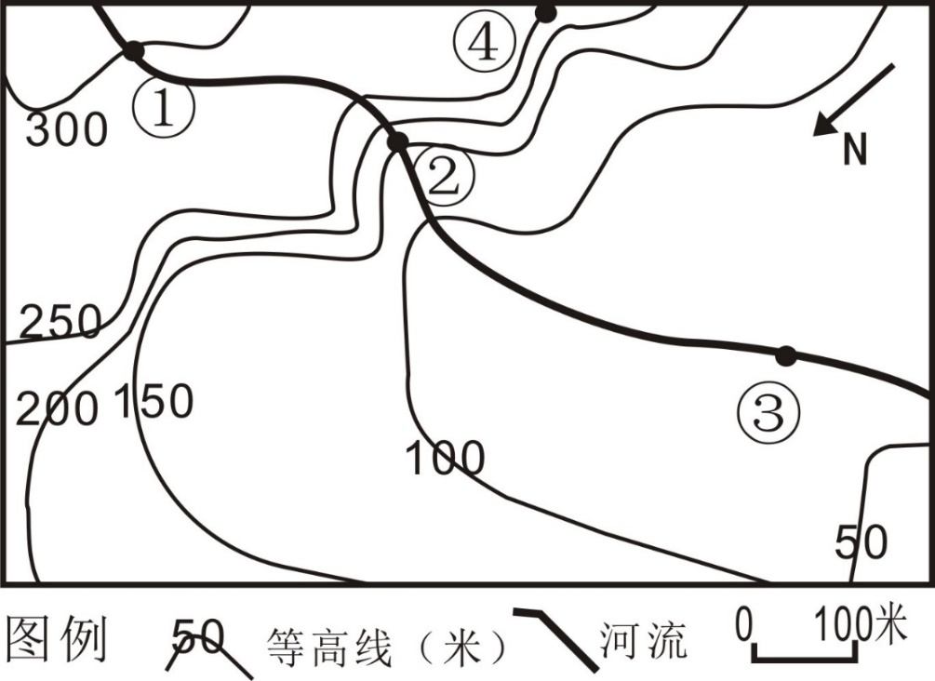
图2为某山区等高线地形图。读图回答4～5题。
4.图中河水流速最快的是
A.① B.② C.③ D.④
5.关于图中信息描述正确的是
A.①与③直线距离为300m
B.②位于④的北方
C.①与④气温相差约3℃
D.④处适合建造水电站
等高线密集表示坡陡，水流速度快。
海拔每升高100米，气温下降0.6℃。
高谷低脊
图 2
坡陡
坡度大，有河流的地方适合建水电站。
√
山谷当中容易积水成河。
√
0.3℃

Slide 6
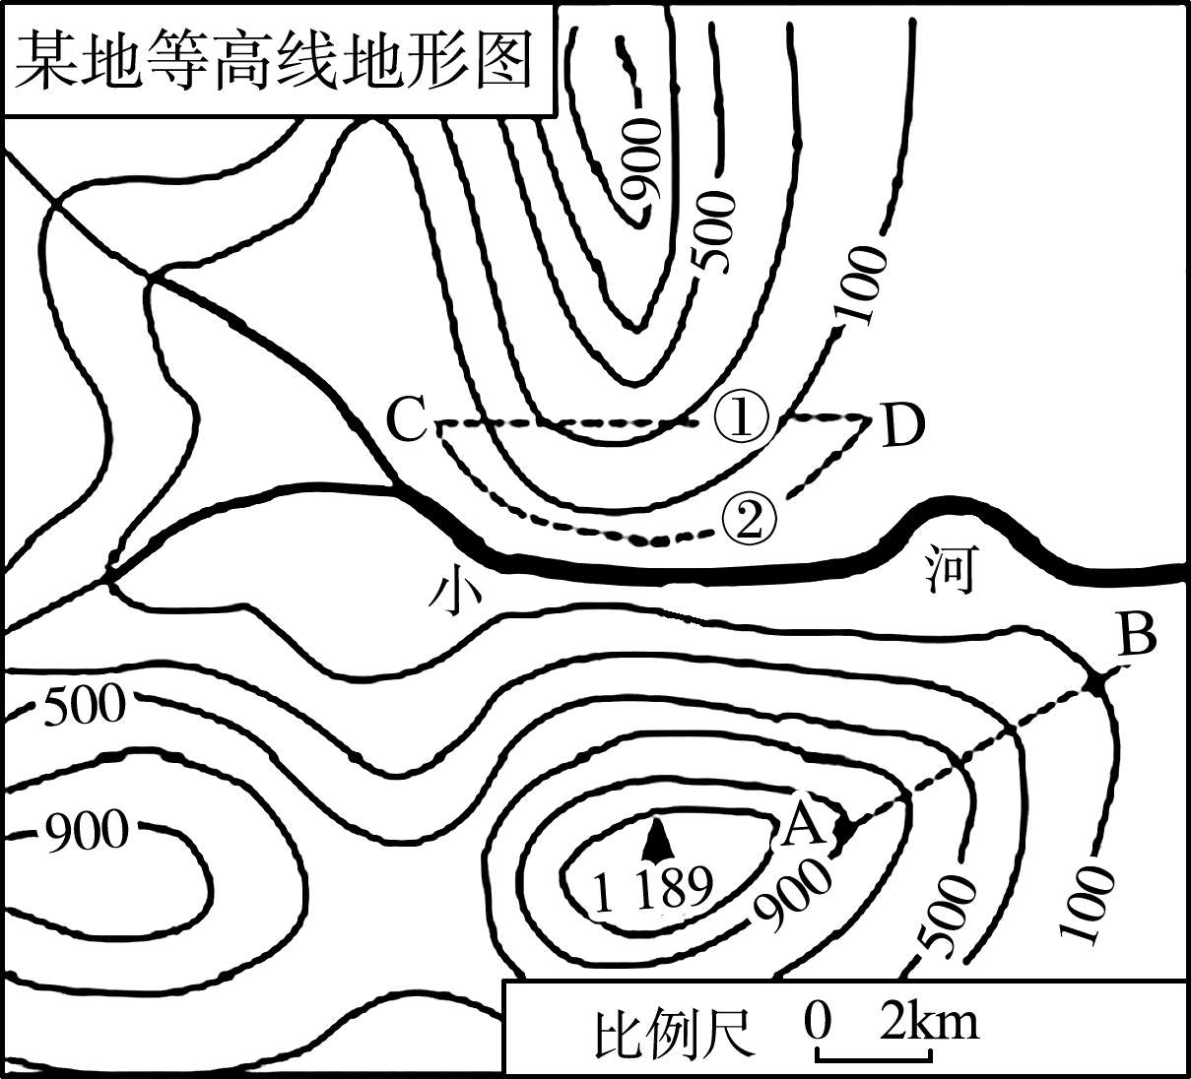

变式训练
4.读“某地等高线地形图”，说法正确的是( )
A.从C到D的两条路线中，①路线更省力
B.若A、B间图上距离为4cm，则实地直线距离是8km
C.小河流向大致自西向东
D.A处气温比B处高4.8 ℃
N
√

Slide 7
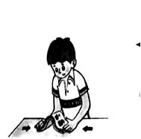
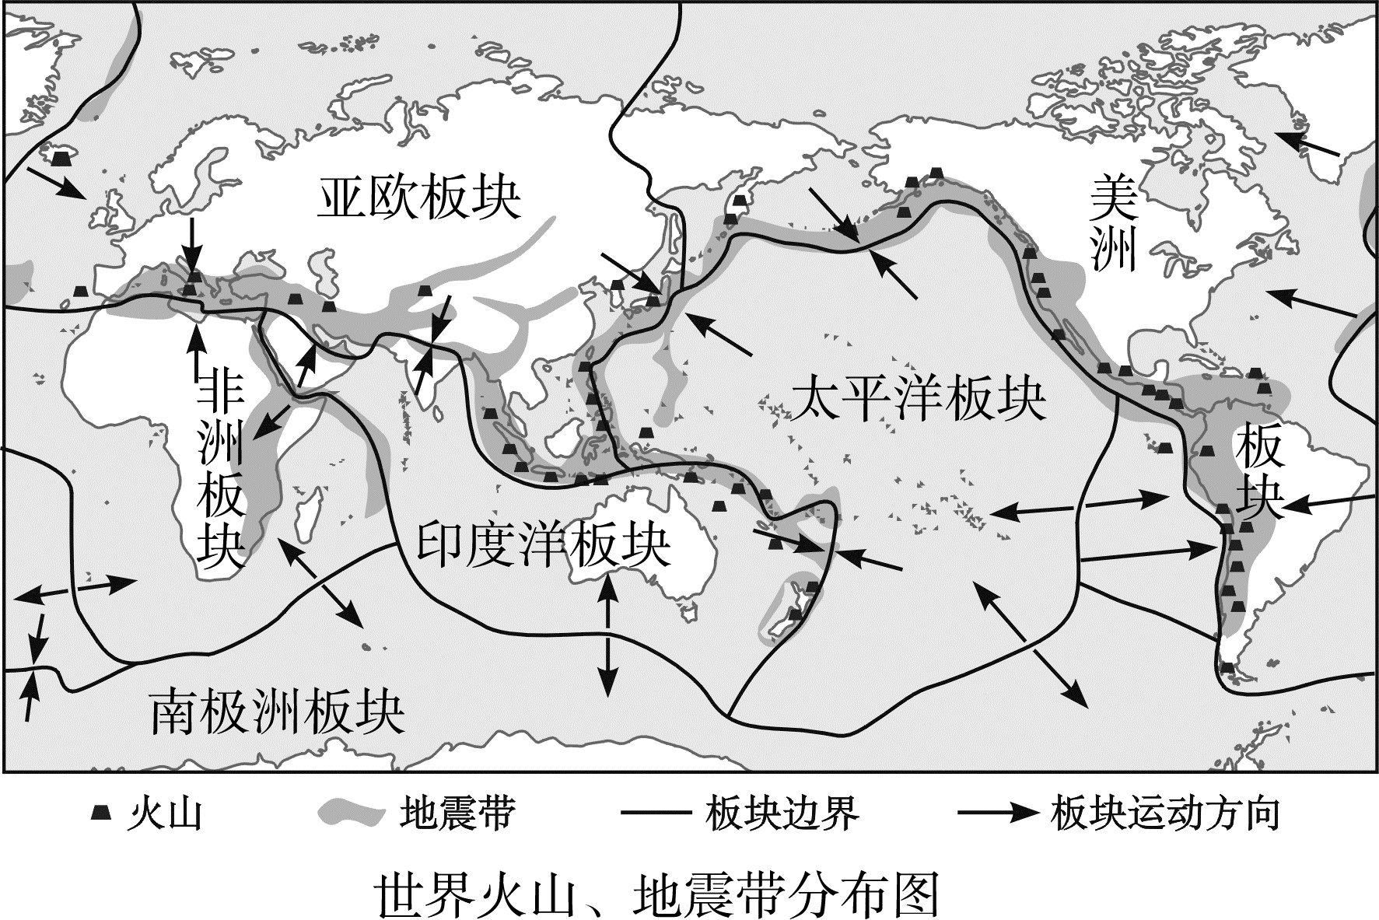
读图3“模拟实验”，回答6～8题。
6.图中实验是为了模拟
A.海陆变迁 B.大陆漂移
C.板块挤压 D.板块张裂
7.下列地理事物成因与实验相似的是 ①喜马拉雅山脉 ②红海
③阿尔卑斯山脉 ④大西洋
A.①② B.①③ C.②④ D.③④
8.板块构造学说认为
A.地表是整体一块 B.板块内部活跃
C.板块边界稳定 D.地震多发生在板块交界处
与挤压有关的：喜马拉雅山、科迪勒拉山系、青藏高原、阿尔卑斯山、地中海；
与张裂有关的：大西洋、红海。
√
图3 模拟实验
√
不
稳定
√
活跃

Slide 8
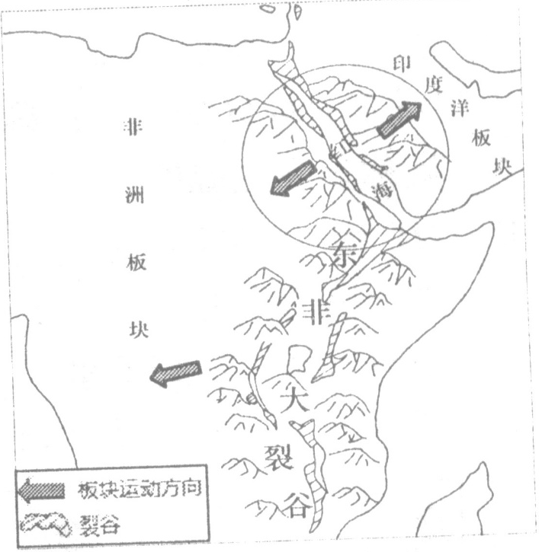

变式训练
根据图中信息提出问题并解决问题。据右图完成5—6题。
5.提出的问题最有可能的是
A.非洲河流水文特征 B.非洲气候类型分布
C.红海的形成 D.地中海的形成
6.能够解决所提问题的是
A.流量大，有结冰期
B.气候类型以温带季风气候为主
C.非洲板块与印度洋板块张裂运动形成的
D.亚欧板块与非洲板块碰撞挤压形成的
√
√

Slide 9
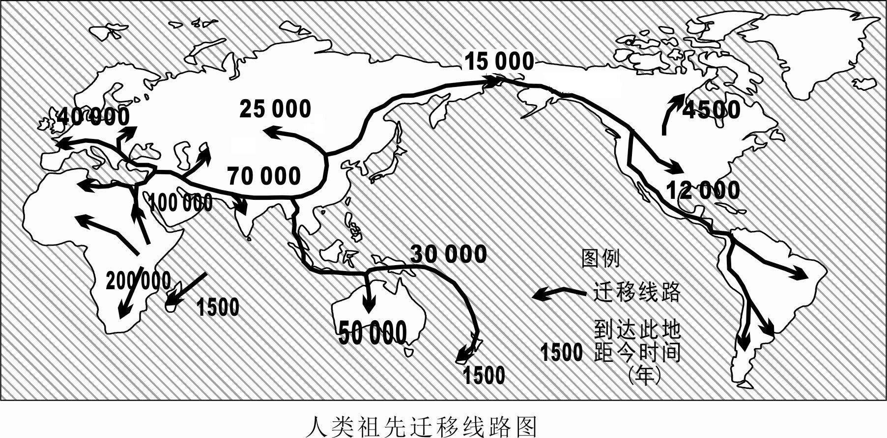
北冰洋
图4 人类祖先迁移路线图
考察读图提取信息能力
和大洲大洋基础知识。
白令海峡
欧洲
亚洲
北美洲
苏
伊
士
运
河
大西洋
太平洋
非洲
巴拿马运河
马六甲海峡
读图4“人类祖先迁移线路图”，
完成9～10题。
大洋洲
南美洲
印度洋
9.人类起源于
A.非洲 B.欧洲 C.南美洲 D.亚洲
10.人类祖先迁移的时间与地点，对应正确的是
A.距今100000年——巴拿马运河 B.距今40000年——亚洲
C.距今 15000年——白令海峡 D.距今12000年——大洋洲
√
√

Slide 10
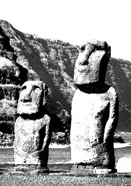
复活节岛位于（27°S，109°W），面积约160km²。历史上人类对该岛资源无节制的开发利用导致了生态环境恶化，使当地文明从繁荣到衰退。阅读表格，完成11～14题。
年份 | 居民人数 | 事 件
400→800 | 7→1000 | 人类登岛，以采集果实和渔猎为生，人口增长
1500→1650 | 10000→20000 | 人口激增至峰值，大量砍树建屋、造船，建造石像
1650→1722 | 20000→3000 | 滥砍乱伐，森林消失，社会结构崩溃
1722→1877 | 3000→111 | 欧洲文明侵入，贩卖奴隶，瘟疫流行，当地文明消失
1960年至今 | 6000 | 原住民融入现代社会，主要发展旅游业
复活节岛巨人石像
考察读图文资料提取信息能力、经纬网定位、宗教、人地和谐发展理念。

Slide 11
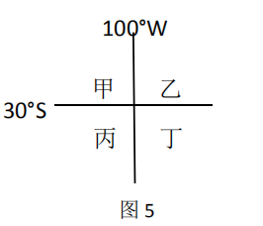
经纬网定位
考点：经纬度判读
11.复活节岛位于图5中的
A.甲 B.乙 C.丙 D.丁
√
经度向西增大
109°W
27°S
纬度向南增大
判读方法：N（北纬）、S（南纬）、W（西经）、E（东经），各自代表度数增大的方向。

Slide 12
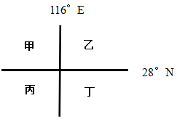

变式训练
7.G20第11次峰会于2016年9月4日-5日在中国杭州（120°12‘E，30°16’N）召开，杭州位于图中的
A.甲 B.乙 C.丙 D.丁
√

Slide 13
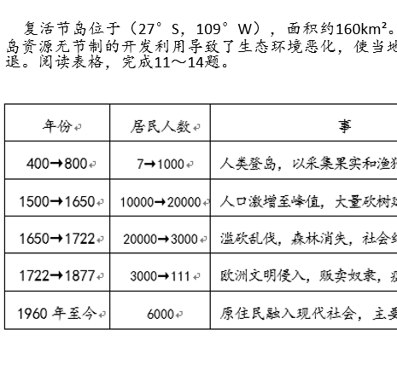
12.岛上人口到达峰值时，人口密度约为
（单位：人/km²）
A.125 B.8 C.1630 D.12
13.1772年，有一位法国传教士来此传教，他传播的
应该是
A.基督教 B.伊斯兰教 C.佛教 D.犹太教
14.复活节岛历史进程中符合人地和谐发展理念的是
A.1500年以后人口迅速增长
B.1500年以后为了满足需求大量砍伐树木
C.1722年以后因外族入侵导致当地文明消失
D.1960年以后利用石像等古迹发展旅游业
√
基督教主要分布在欧洲、美洲、大洋洲
√
人口密度=某地区的总人口数/该地区总面积
√

Slide 14
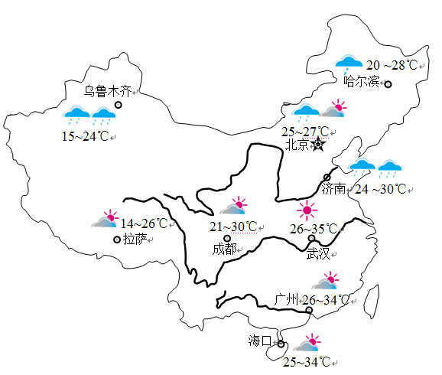
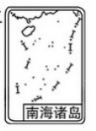
读图6“中国城市天气预报”，完成15～16题。
15.图6中相关信息描述正确的是
A.“南方地区多云为主”描述的是气候
B.此时可能是3月
C.成都30℃气温出现在午后2时左右
D.中国此时南北温差很大
16.根据天气预报，下列建议合理的是
A.济南有雷阵雨，不要躲在树下
B.哈尔滨温差达18℃，注意保暖
C.武汉有霜冻，注意交通安全
D.乌鲁木齐有大雨，不宜外出
天气
√
不大
图6 中国城市天气预报
通常，一天中最高气温出现在午后2时，最低气温出现在日出前后。
√

Slide 15

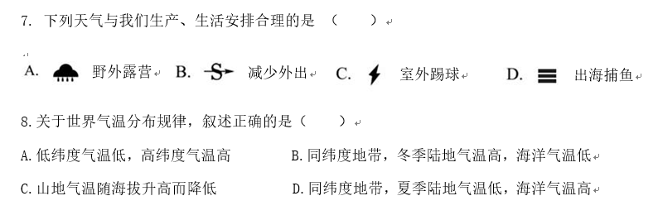
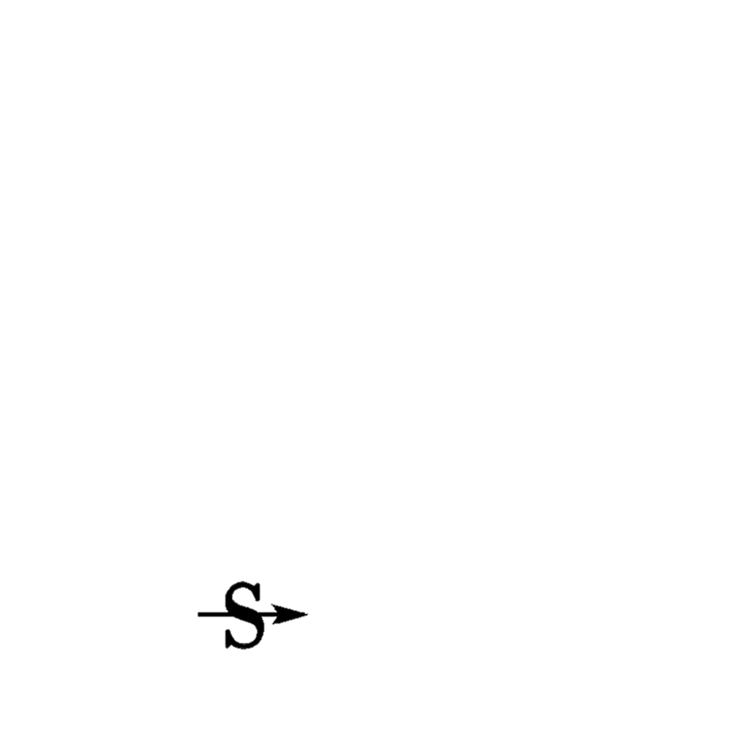



变式训练
8.下列天气与我们生产、生活安排合理的是 （ ）
A. 野外露营 B. 出海捕鱼 C. 减少外出 D. 室外踢球
9.关于世界气温分布规律，叙述正确的是（ ）
A.低纬度气温低，高纬度气温高
B.同纬度地带，冬季陆地气温高，海洋气温低
C.山地气温随海拔升高而降低
D.同纬度地带，夏季陆地气温低，海洋气温高
√
√

Slide 16
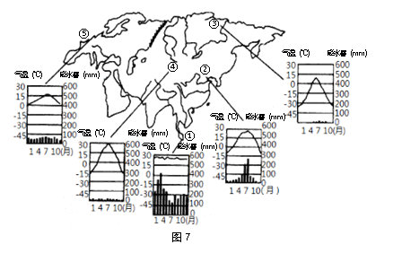
读图7，完成17～18题。
影响气候的主要因素：纬度因素、海陆因素、地形因素。
17.图中①、②、③三地气候差异的主要影响因素是
A.纬度因素 B.海陆因素 C.地形地势 D.人类活动
18.图中②、③、④、⑤四地降水季节变化最大的是
A.②地 B.③地 C.④地 D.⑤地
√
√
考察的是：影响气候的主要因素，读图提取信息能力。
温带海洋性气候
全年少雨
全年湿润
寒带气候
夏季多雨
全年少雨
温带季风气候
全年多雨
温带大陆性气候
热带雨林气候

Slide 17
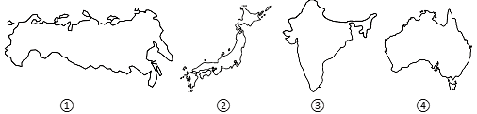
读四个国家轮廓图，回答19～20题。
印度
澳大利亚
考察的是：区域轮廓定位、区域特征定位，以及各国基础知识，覆盖面广。
俄罗斯
日本
19.四国自然地理特征的叙述，正确的是
A.①国纬度较低，长夏无冬
B.②国为岛国，多长河
C.③国南临印度洋，恒河是母亲河
D.④国西临阿拉伯海，地形以平原为主
20.四国人文地理特征的叙述，正确的是
A.①国服务外包产业发达，称为“世界办公室”
B.②国交通部门齐全，称为“世界加油站
C.③国混血种人多，称为“民族大熔炉”
D.④国畜牧业发达，称为“骑在羊背上的国家”
纬度较高，长冬无夏
河流短急
√
措施：先确认各国轮廓图，再逐个选项找错改错，落实基础知识。
西临印度洋，西部高原，中部平原，东部山地
印度
俄罗斯
巴西
美国
√

Slide 18
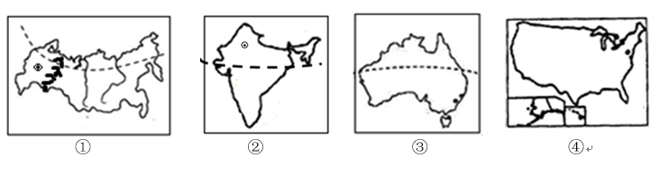
变式训练
世界不同国家，在自然和人文方面，都有很大不同。读下图，回答10—11题。
美国
10.关于四国自然地理特征，叙述正确的是 （ ）
A.①是横跨亚欧大陆北部的亚洲国家 B.②以热带季风气候为主
C.③山河相间。纵列分布 D. ④山区面积广大
11.“骑在羊背上的国家”、“坐在矿车上的国家”指的是（ ）
A.① B.② C.③ D.④
√
√

Slide 19
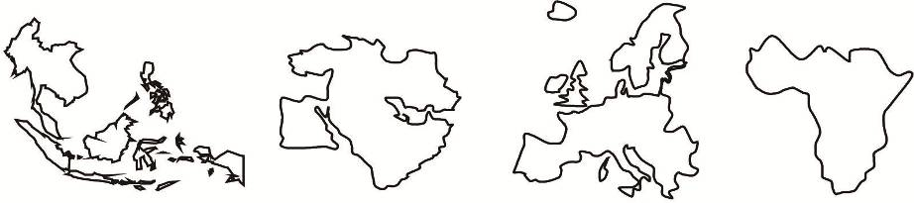
中东
撒哈拉以南非洲
考察的是：区域轮廓定位、区域特征定位，以及其他基础知识，覆盖面广。
东南亚
欧洲西部
甲 乙 丙 丁
读四个地区轮廓图，回答21～22题。
21.图示地区自然地理特征的叙述，正确的是
A.甲地区地处“三洲五海之地”
B.乙地区山河相间、纵列分布
C.丙地区以温带海洋性气候为主
D.丁地区有世界最长内流河——伏尔加河
22.图示地区人文地理特征的叙述，正确的是
A.甲地区发达国家众多，服务业是支柱产业
B.乙地区盛产热带经济作物，居民喜食米饭
C.丙地区文化多元，战事频繁
D.丁地区是黑种人的故乡，居民多擅长击鼓
中东
√
东南亚——中南半岛
措施：先认识各地区轮廓图，熟记各地区特征，逐个选项找错改错，落实基础知识。
俄罗斯
欧洲西部
东南亚
中东
√

Slide 20
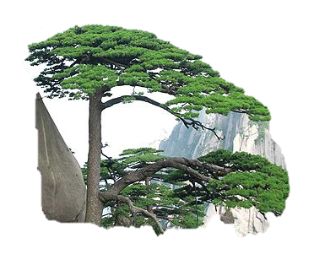
变式训练
12.下列关于区域特征的描述，正确的是（ ）
A.甲地区气候干旱，盛产热带经济作物 B.乙地区水资源匮乏，以白色人种为主
C.丙地区地处“十字路口”，华人华侨集中 D.丁地区热带面积广大，经济发展缓
甲 乙 丙 丁
√

Slide 21
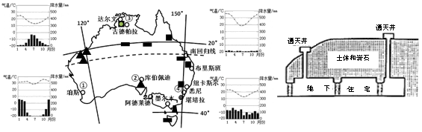
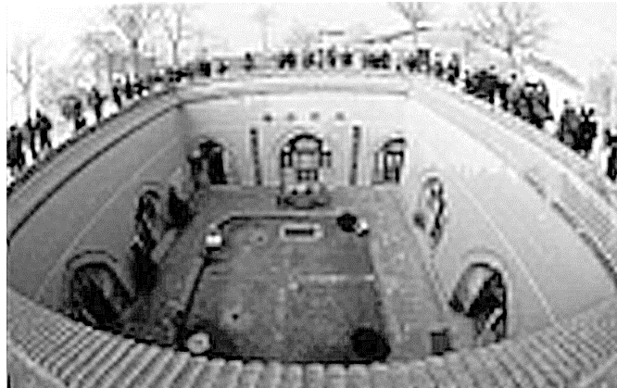
澳大利亚某地区降水稀少，气温年较差大，夏季最高气温可达50℃。早年，该地区的矿工经常在矿井里躲避炎热天气，长此以往便形成了具有当地特色的地下住宅。读图8完成下列各题。
考察在图文资料中提取信息的能力，判读气温变换曲线图和降水柱状图能力，南半球太阳朝向问题。
太阳在南北回归线之间移动
23.资料中描述的地点，最有可能的是
A.珀斯 B.古德帕拉 C.库伯佩迪 D.悉尼
24.在澳大利亚南部城市，安装太阳能电池板的最佳朝向应是
A.东 B.西 C.南 D.北
25.关于当地的特色住宅，下列推测错误的是
A.通天井直通地面，有助于获取新鲜空气 B.通天井直通地面，有助于收集雨水
C.地下住宅温度变化小，冬暖夏凉 D.地下住宅的设计，类似于黄土高原的窑洞
√
√
√
地坑式窑洞

Slide 22
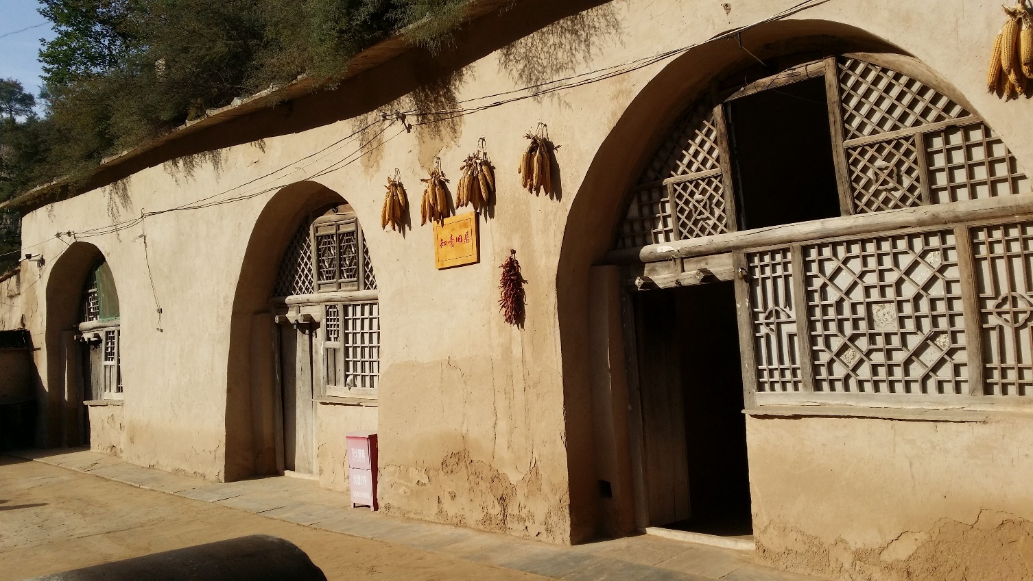
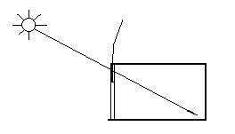
变式训练
13.传统的窑洞空间从外观上看是圆拱形，虽然很普通，但是在单调的黄土为背景的情况下，
圆弧形更显得轻巧而活泼，同时更重要的是门洞处高高的圆拱加上高窗，它的作用是
A.冬天时通风透气 B.利于室内室外声音传递
C.冬天可以使阳光进一步深入到窑洞的内侧 D.夏天利于增加室内空气湿度
√

Slide 23
温馨提示
这套题共分10组，囊括了七上、七下所有知识体系，分类清晰明确，对复习有很好的指导意义。
希望同学们认真揣摩，仔细研究，对照各组题分别加强同类知识点的落实和练习，肯定大有收获！

Slide 24
方法指导
1. 仔细审题，圈出关键词和关键图。
2. 落实好重点图。
3. 知识链接，结合相关地理原理和专题知识，查漏补缺。
4. 及时纠错，做好笔记。
5. 强化相关练习。
6. 分类归纳、整理好练习题、模考题。

Slide 25

同学们，证明自己的时刻到了，
加油！

